Slide 1


Slide 2


语文 五年级 下册
猴王出世
7
预习卡

Slide 3

1.扫码听朗读，第一遍画出不认识的生字，第二遍标出下列词语。
迸裂 猕猿 瞑目 石碣 瀑布
石碣 楷书 抓耳挠腮 顽劣
第7课

Slide 4
2.把汉字和对应的读音用直线相连。连线
zhī bènɡ liè suì mí qiè mínɡ
瞑 劣 挈 芝 猕 遂 镌 迸 涧 挠 獐 猿 禽
juān náo yuán qín zhānɡ jiàn

Slide 5
3.用“√”画出加点的多音字的正确读音。
√
√
呵．斥（hè hē） 好呵．（hè ɑ）

Slide 6
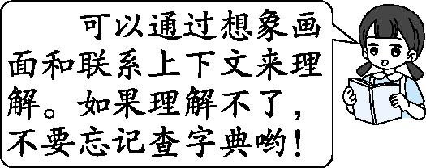
4.理解词语。
高兴得自己都
喜不自胜： 高兴得自 己
了，形容 很高兴 ⁠。
受不了，形容很高兴
形容焦急而又没办法的样子
抓耳挠腮： 形容焦急而又没办法的样子 ⁠。
太累了而全身无力，精神不好 。
力倦神疲： 太累了而全身无力，精神不 ⁠
自然形成而合乎理想
天造地设： 自然形成而合乎理想 ⁠。

Slide 7
5.在文中用“ ⁠”画出描写猴王出世的句子。
一日迸裂，产一石卵，似圆球样大。因见风，化作一个石猴。 ⁠
一日迸裂，产一石卵，似圆球样大。因见风，化作一个石猴。 ⁠

Slide 8
B
6.石猴寻到的瀑布后面的石洞叫作（ B ）。
A.微波洞 | B.水帘洞
C.波月洞 | D.福地洞

Slide 9
7.《西游记》，长篇小说。一百回。前七回叙述 猴王出世 ⁠、 大闹天宫 ⁠的故事。此后，转而写他被迫皈依佛门，在八戒和沙僧的协助下，保护唐僧去西天取经，沿途降妖伏魔的经过。小说成功塑造了一系列兼具 人性 ⁠、 神性 ⁠和 动物性 ⁠特征的艺术形象。
猴王出世
大闹天宫
人性
神性
动物性

Slide 10
我的疑问：

Slide 11

时代天华祝你学习进步！

